Slide 1
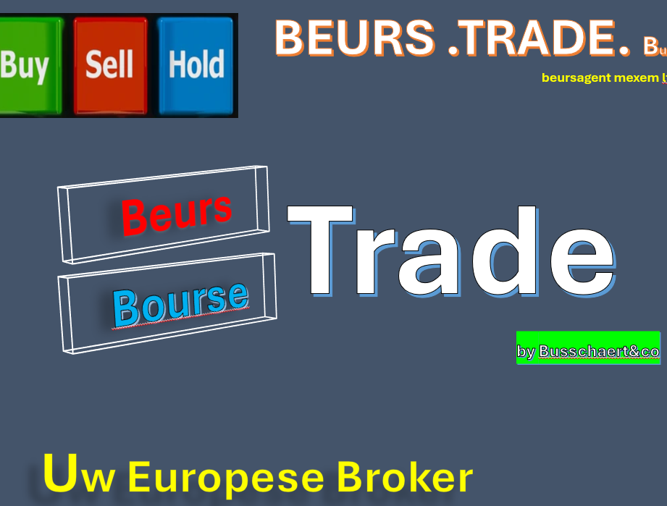
+24,5% rendement 2024
+97,2% rendement in 2025
Deze week
Alert
berichten
Piers de raveschootlaan 113 hoek De smidplein 050344777 samen met Goldbugs finance 050 731 789 uw goudbank
Centrum knokke kruispunt lippenslaan /elisabethlaan

Slide 2
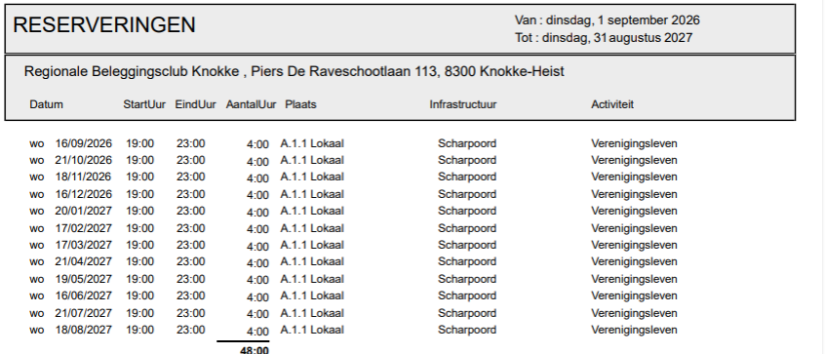
Regionale Beleggingsclub Knokke-heist
Scharpoord19 uur gratis
2026
 | 26 augustus
 | 16 september
 | 28 oktober
 | 18 november
 | 16 december

Slide 3
Private portfolio beleggers
Macro economische items
Technische en fundamentele analyse van onze economie ;financiële wereld en
aandelen beurzen
5
20/02/16

Slide 4
Vrijdag de 24 juni einde week/midden vakantie
Ideaal om grote zaken te doen
China stopt d epapierhandel in edelmetalen
Cme(chicago) start 24/24 7dagen handel
Fed vervroegd zijn vergadering
Trump wenst de tarieven te herstellen
Wat zit daar misschien achter???

Slide 5
Niets gebeurd toevallig
Waarom al deze punten nu vrijdag de 24 juli
Normaal starten de beurzen steeds hun nieuwe programma’s een maandag
Is er meer gaande?
Ja misschien wel of misschien niet
Wat is er mogelijk
EEN RESET OP DE MARKTEN VAN GOUD EN US$
De Amerikanen kunnen hun goud herwaarderen naar 3500$ komend van 35$ dus x100 en nog steeds mooi onder de dagprijs wat hen toelaat dit te herhalen.
De us$ herschikken 10$ wordt 1$ of 100$ wordt 1$
Doel
Een devaluatie die je niet ziet
Zelf omgekeerd je kunt het als een revaluatie zien
De ratio us$ /eur wordt niet1/1,1,,maar 1/,0150 of 1/15
Dus de amerikanen denken dat hun munt meer waard is en de buitenlanders moeten voor één us$ meer betalen
Waar is het verschil dan?
Uw brood van 1us$ wordt 10cent of 1cent voor Amerikanen= maar voor ons blijft dit wel 0,87eur
De staatsschuld van 31 triljoen wordt 31 miljard us$
Helaas voor buitenlanders geen verschil hun munt is lager tov nieuwe us$
Waarom =als je het goud x100 doet kun je uw munt ook x100 doen

Slide 6
de diefstal van de de AI BEDRIJVEN IN USA
ZE BELEGGEN 1000MILD US* IN BEDRIJVEN DIE NADIEN DEZELFDE SOM HERBELEGGEN IN MOEDERBEDRIJF
M,A,W
Het geld verdwijnt uit één zak om in de andere zak te gaan VESTZAK .BROEKZAK
Deze inkomens worden als omzet gezien
PUUR BEDROG
Er is geen omzet
Als je je zoon 1000$ geeft en hij herbelegt die 1000$ bIj jou dan heeft gezin toch geen omzet van 1000$ gedaan
Dus de beurzen staan hemels hoog en moeten NAAR BENEDEN
WELKOM IN HET NIEUWE LAND VAN trumpisten of trompisten =tromper (frans)
Stapt massaal uit uw aandelEn en begeef je naar fysiek goud of mijnen
BYP=BUILD YOUR PORTFOLIO

Slide 7
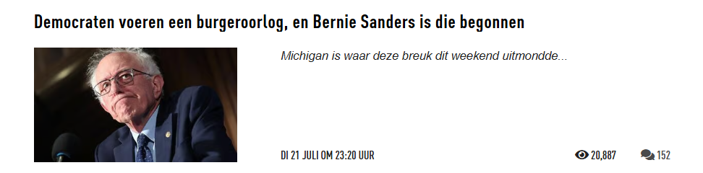
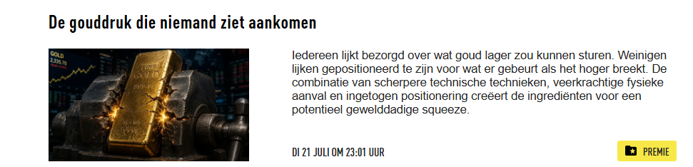

Slide 8
CHINA ZEGT EEN HALT AAN DE
ONGEDEKTE VERKOPEN VAN GOUD
CHINA VERTELT IEDEREEN VAN
FYSIEK GOUD TE KOPEN
EN GEEN PAPIEREN GOUD ETF ECT
GOLDBUGS

Slide 9
BYP
BUILD YOUR PORTFOLIO
BOUW JE EIGEN PORTEFEUILLE OP SAMEN MET ONS

Slide 10
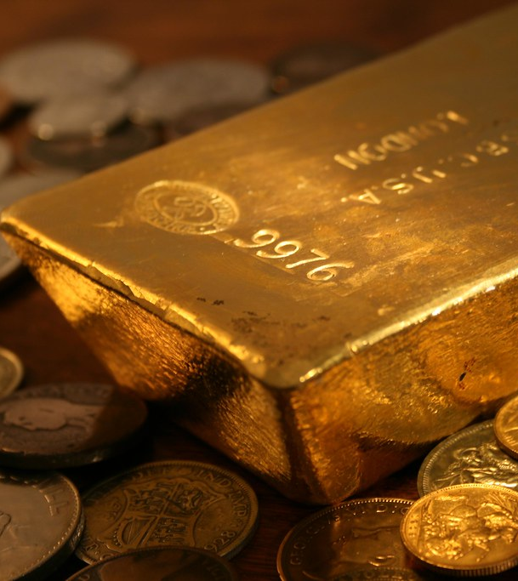
Tel 050344777
Goldbugs
Uw goudbroker
Heeft waarschijnlijk de scherpste aankoop en verkoop prijzen
voor uw beleggingsgoud,,klanten in Knokke zijn veeleisend en trouw!
Deze foto van Onbekende auteur is gelicentieerd onder CC BY-ND

Slide 11
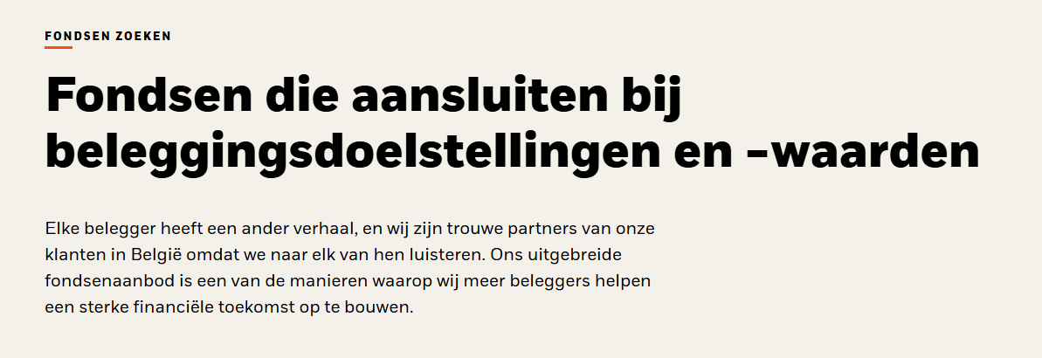

Slide 12
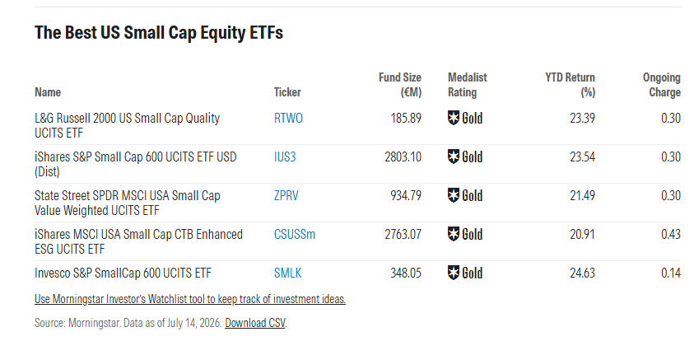

Slide 13
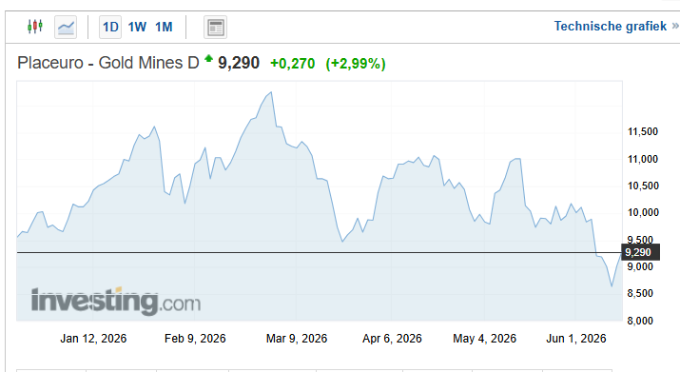
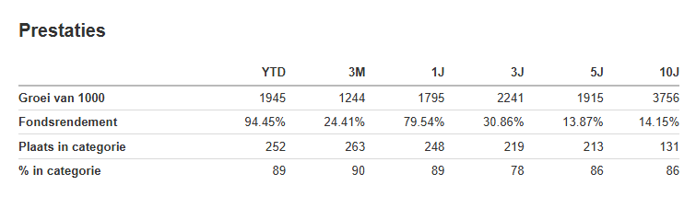

Slide 14

Bedrijfsobligaties in €.
Selectie van emissie van euro-obligaties in verschillende munten
18

Slide 15
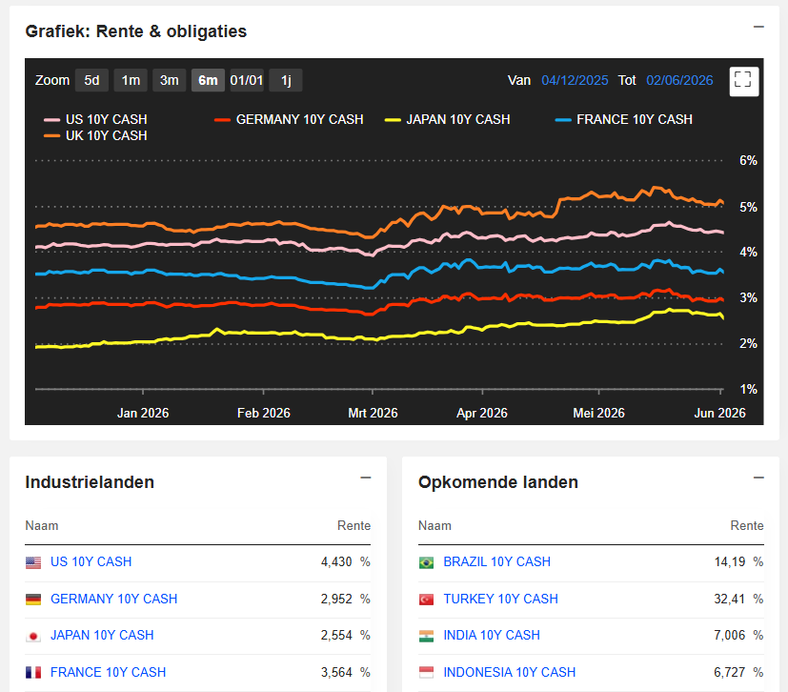
Alle informatie op kantoor

Slide 16

Aandelenselectie
Opgelet een koersdoel is een hypothetische cijfer dat wij naar voor
schuiven als streefdoel maar daarom niet altijd bereikt zal worden!!
Let op al uw aankopen en verkopen steeds te bespreken met je adviseur
23

Slide 17
Deze
Onze aan/verkoop adviezen
DYNAMISCH BELEGGERS
Aankopen portfolio
Europa
The comeback kids=speculatief
En dynamische
2026
Succes met
B.T.B
BEURS TRADE
BelgiumBUSSCHAERT
Deze aandelen zijn aandelen die gekocht worden wegens hun
prijszettingvermogen
Voor fractionele aankopen zijn wij de enige in Europa die dit kunnen dankzij platform van IABR

Slide 18
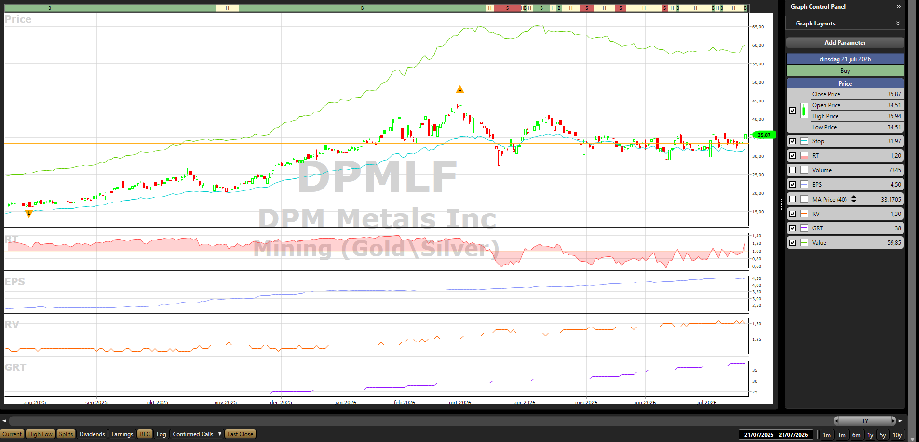

Slide 19
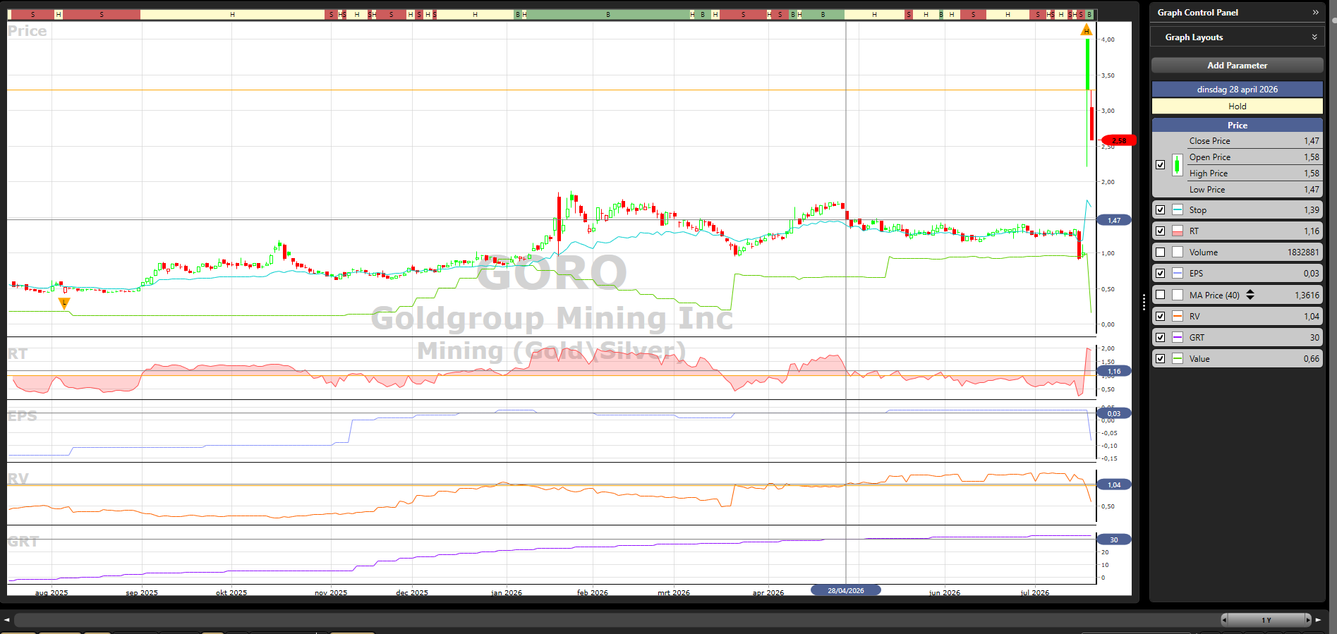

Slide 20
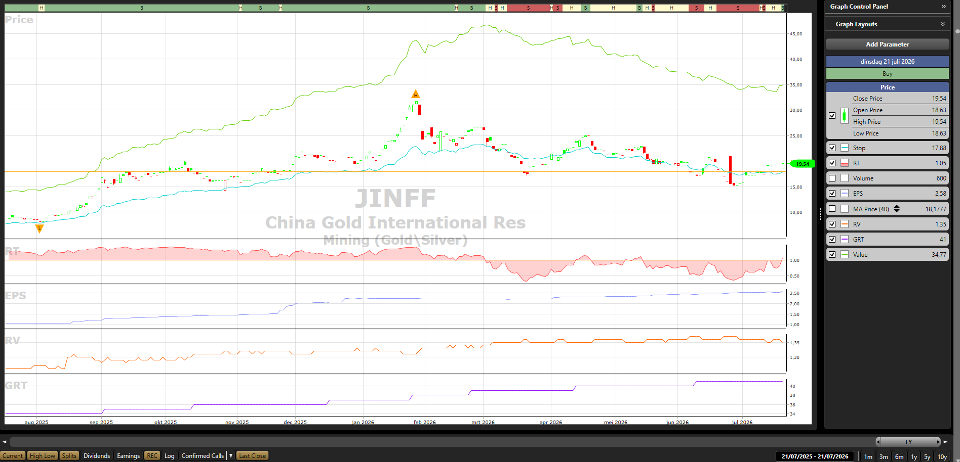

Slide 21
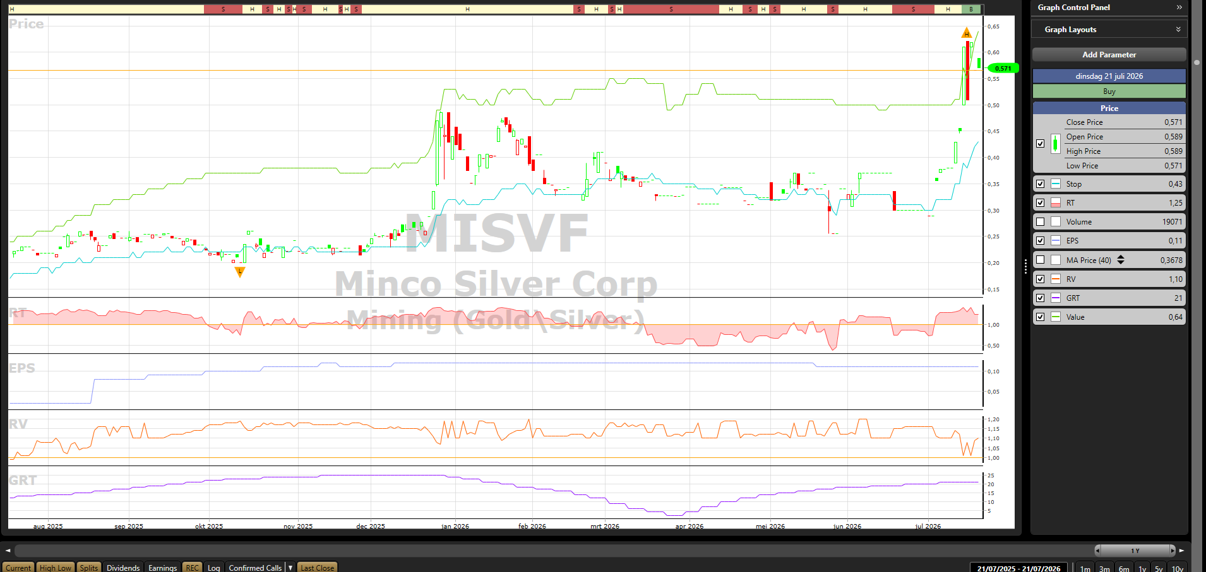

Slide 22
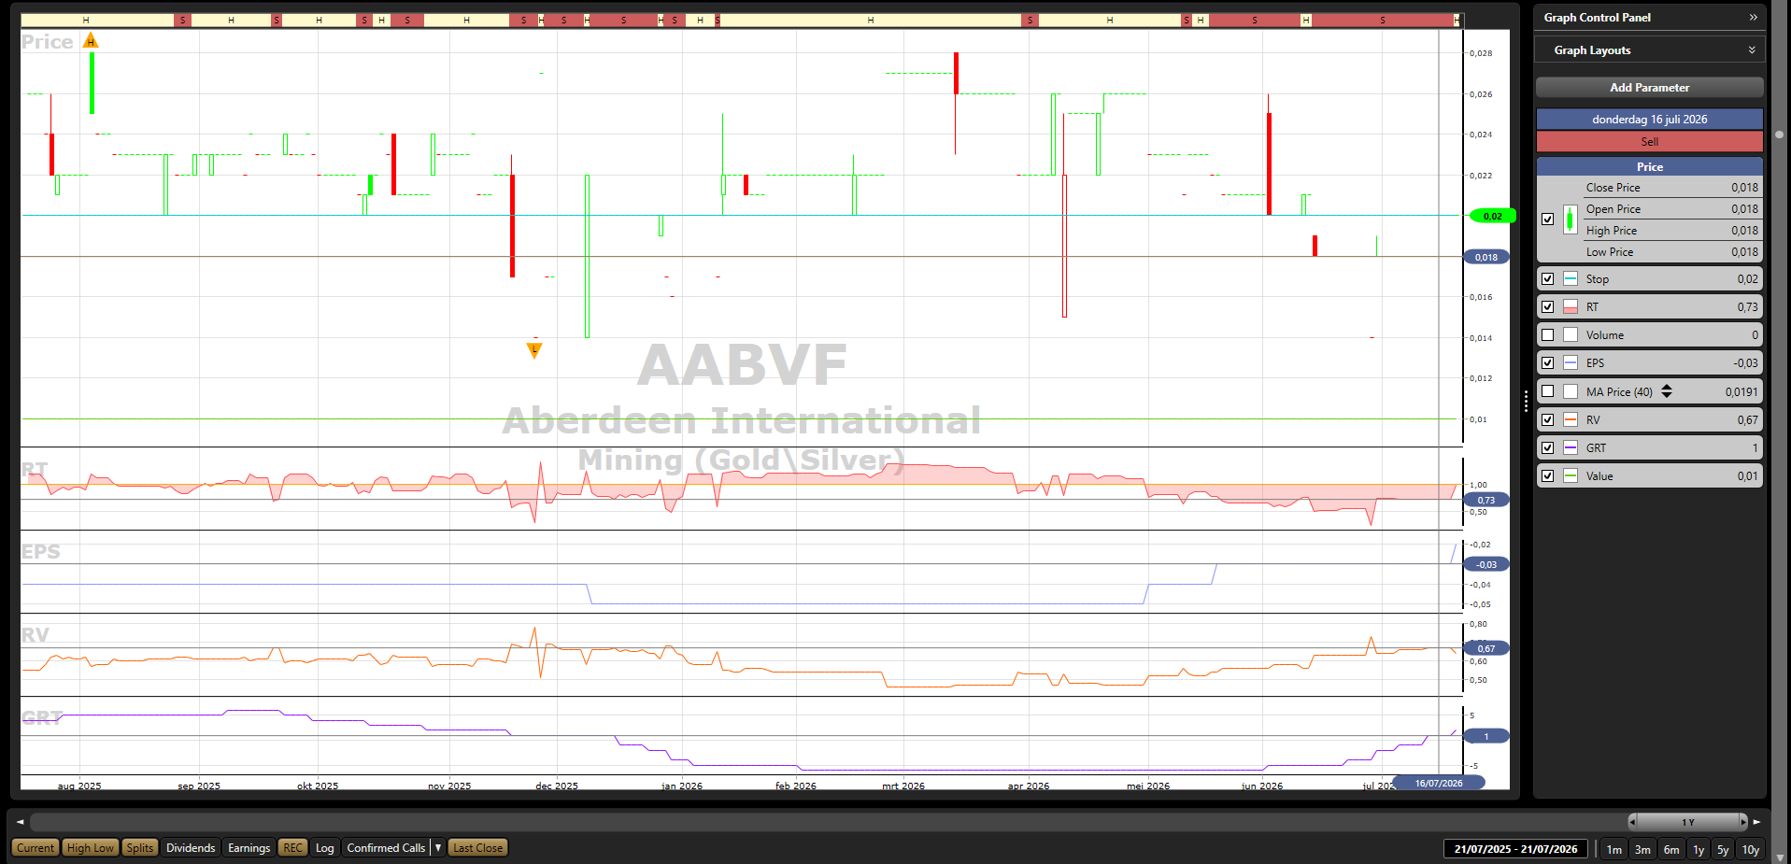

Slide 23
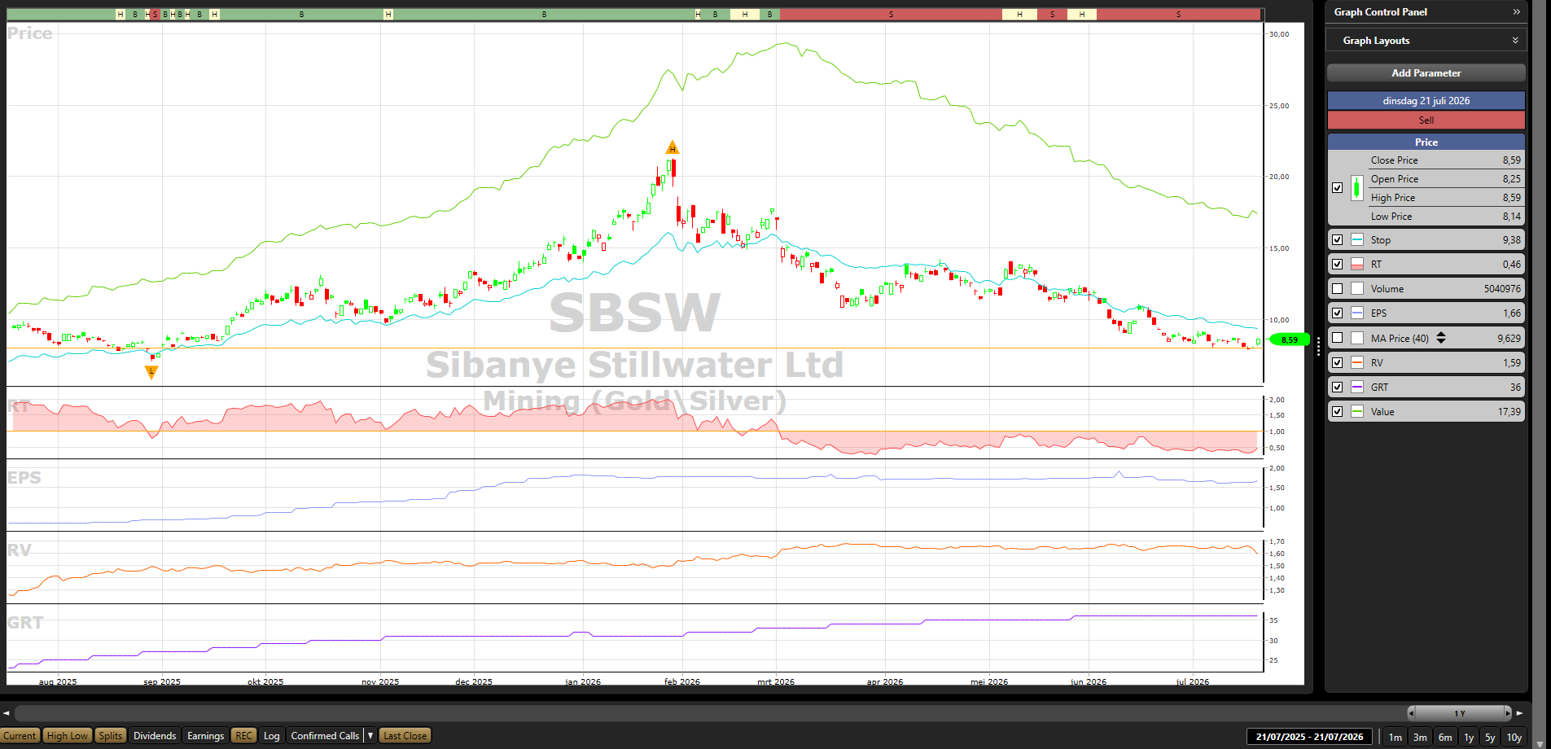

Slide 24
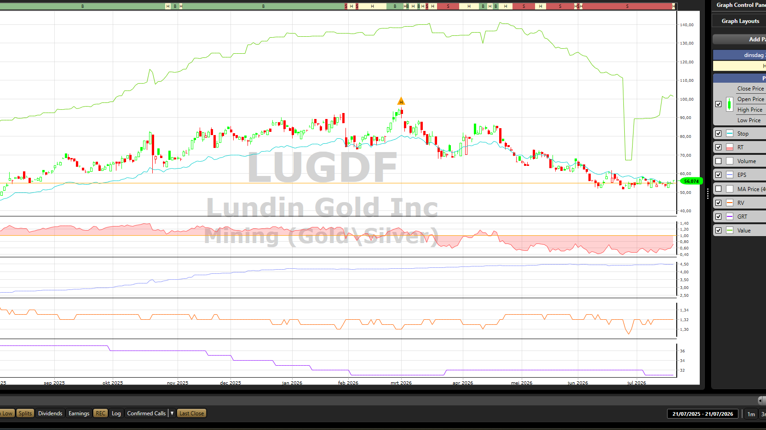

Slide 25
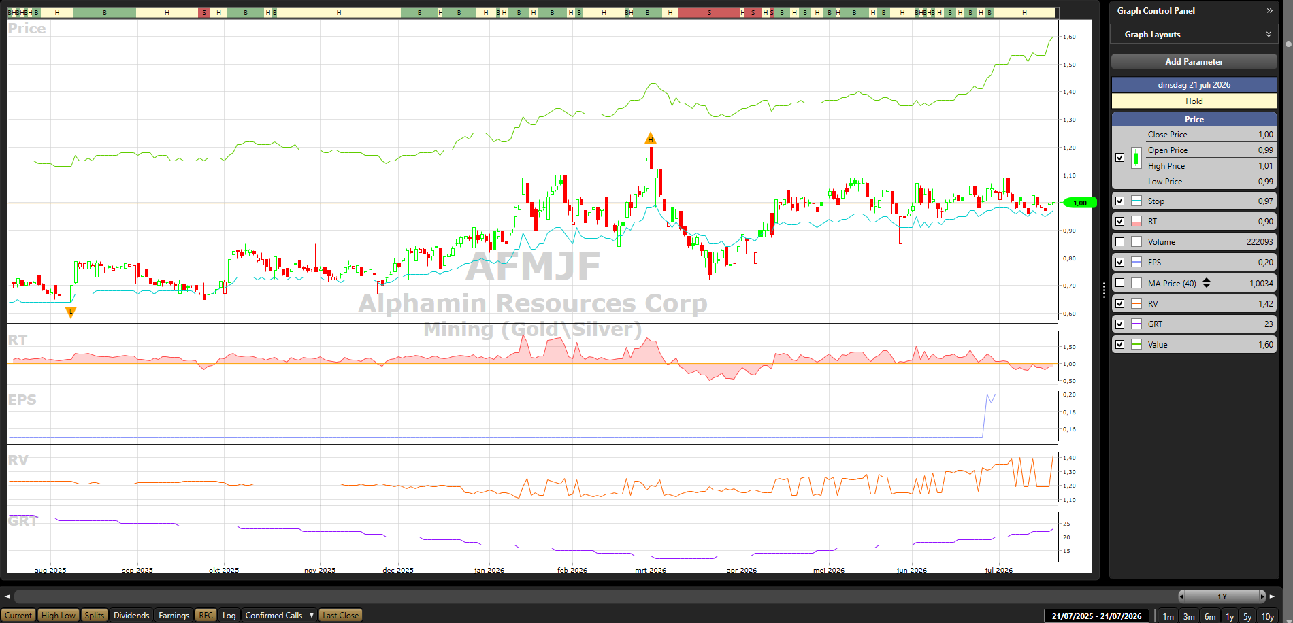

Slide 26
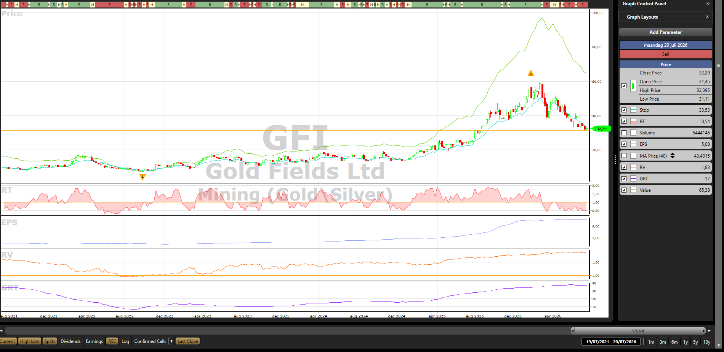

Slide 27
Hoogste kwaliteit en toch goedkoop en met de modernste tools en ook met persoonlijke adviseur!!
Oei ;ja we zijn de GOEDKOOPSTE BROKER in europa
Ja ons platform is het meest professioneel,,plus ook een basic dus beiden toppers
Och ja onze klanten behoren tot de top beleggers
En ja onze klanten zijn geen hangmat beleggers
Onze klanten volgen hun portefeuille steeds scherp op
Ze lezen onze weekberichten en reageren
Ja niet iedereen is onmiddellijk weg met beleggen daarom dat ons kantoor hun dagelijks daarin helpt ,,dus de meest moderne tools met de aanpak van vroeger ,,,een assistent die geen computer is maar een MENS
Dus de beste combinatie modernste tools met uw persoonlijke assistent beheerder/adviseur
En ja wij zijn tussen 50% à 90% goedkoper dan onze collegas,,omdat wij een wereldspeler zijn die aanwezig is in 100 landen !!
Dat zijn de voordelen van Beurs TRADE busschaert

Slide 28
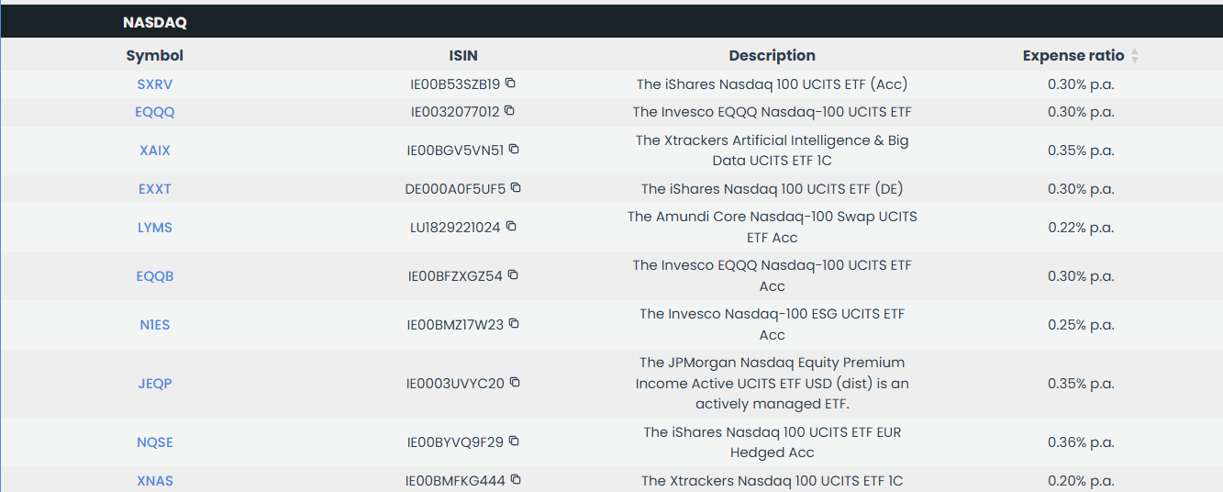
Etf voor de nasdaq
Voor klanten die long/à la hausse wensen te gaan op nasdaq

Slide 29

BEURS .TRADE. Belgium
Busschaert
beursagent mexem ltd
Beurs
Trade
Bourse
by Busschaert&co
Uw Europese Broker

Slide 30
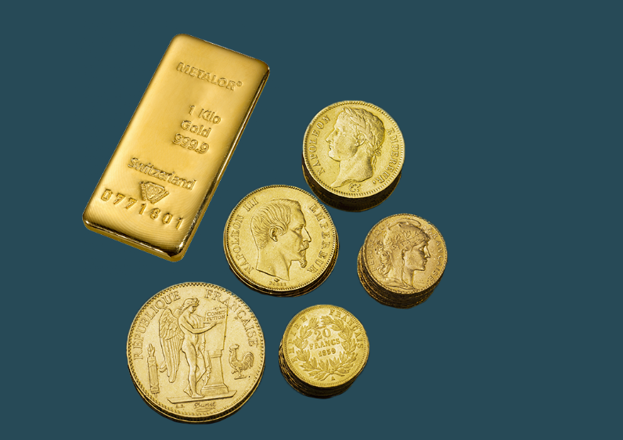
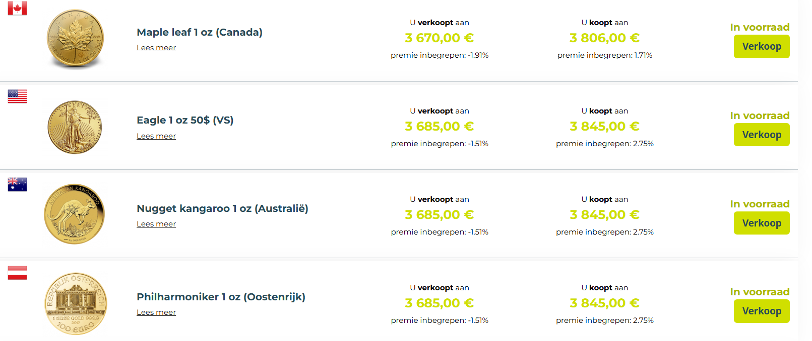
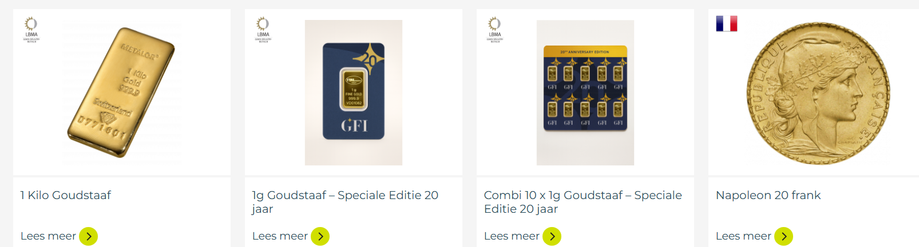
Wij bieden u zowel voor aankoop of verkoop de scherpste prijzen
Goldbugs uw goudbroker

